Slide 1
Dotace a další možné zdroje financování výstavby bioplynových stanic
Jan Habart
CZ Biom

Slide 2
Proč bioplynku stavět
Omezování emisí GHG a čpavku, nově ambiciózní cíle pokrývající také zemědělství, zvyšují požadavky na úsporu z 15 na 25 %
Hlavní zdroje emisí v zemědělství: enterická fermentace 34 %, nakládání s hnojivy 21 %, emise N₂O 45 %
Využití víceletých pícnin, TTP a dalších plodin bez tržní produkce
Produkce vlastní elektřiny a tepla
Produkce vlastního hnojiva
Pravidelný příjem z prodeje energie

Slide 3
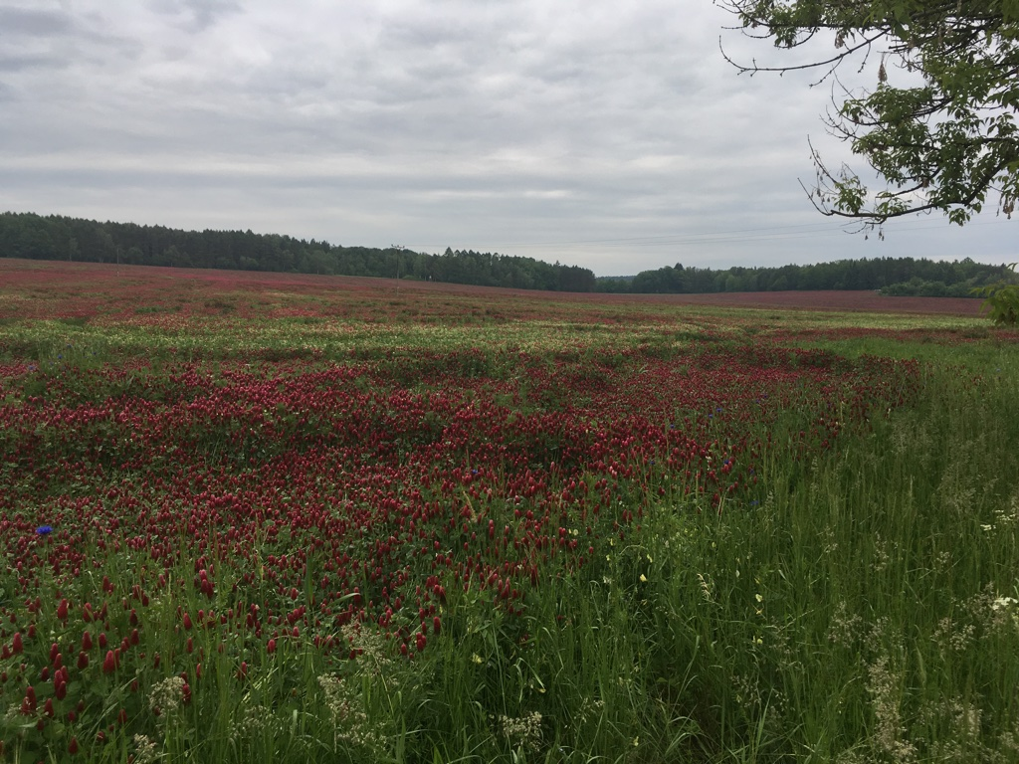
Bioplynzvojtesky.cz

Slide 4
Dnešní bioplynky
Počet zemědělských bioplynových stanic: 404
Výkon: 318,2 MW
Výroba: 2,4 mil. MWh elektrické energie
Podíl na elektřině z obnovitelných zdrojů: 26 %
Podíl na celkové výrobě elektřiny 2,8 %
Plocha kukuřice pro BPS (cca 80 tis. Ha, 2 % zem půdy)

Slide 5
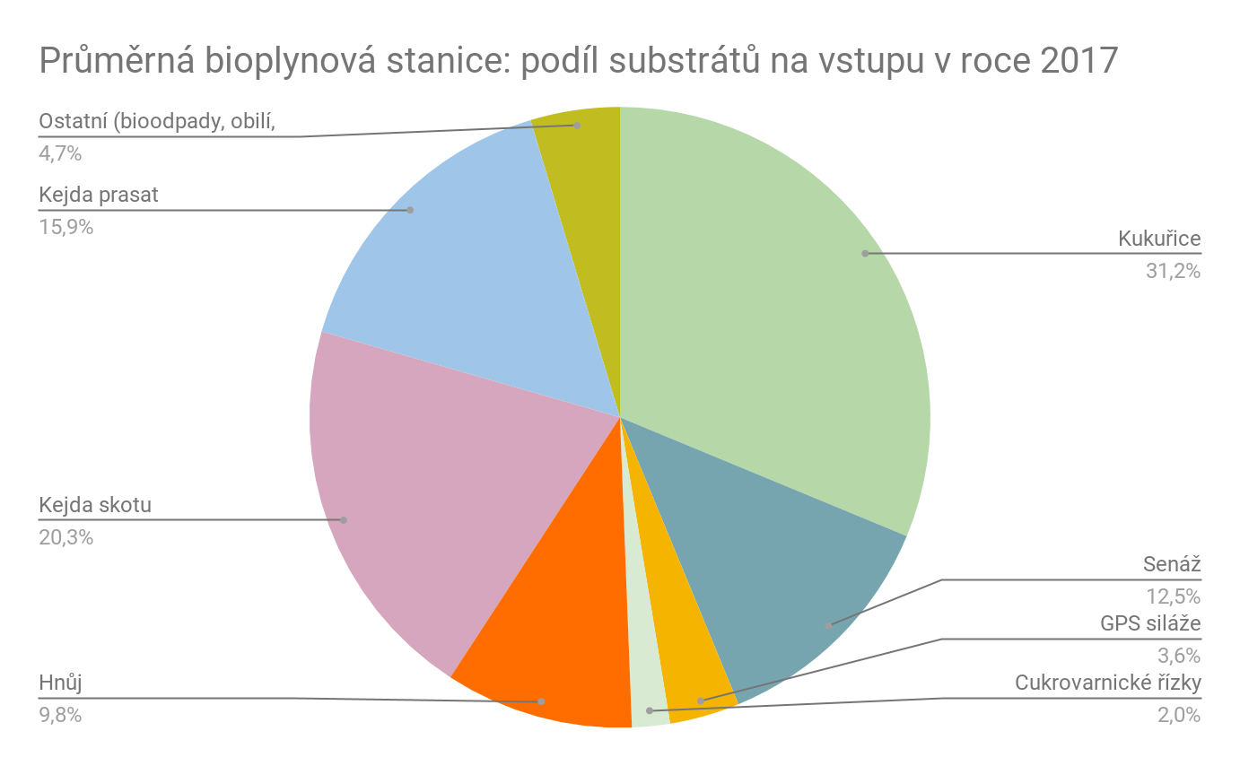
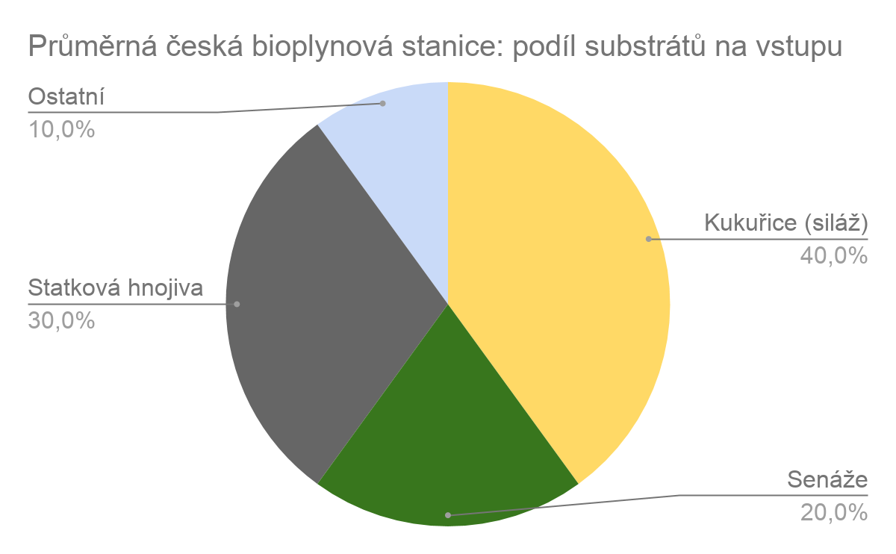
Suroviny pro výrobu bioplynu
? ↘
? ↘
? ↘

Slide 6
Zdroje financování
Provozní podpora elektřiny (pro nové zdroje aktuálně není k dispozici)
Provozní podpora tepla (tuto podporu je možné čerpat, doplatek k tržní ceně tepla, na příští rok má podpora nulovou hodnotu)
Provozní podopora na biometan (vhodná pro větší zdroje)
Investiční podpora pro výstavbu BPS (OPŽP - zaměřené na zpracování odpadů)
Prodej energie
Úspora z ceny energií
Úspora za nákup hnojiv

Slide 7
Děkuji za pozornost
Jan Habart
habart@biom.cz
www.czbiom.cz

